Slide 1
Презентация бакалаврской работы по направлению 15.03.03
«Прикладная механика»
КОНЕЧНО-ЭЛЕМЕНТНОЕ МОДЕЛИРОВАНИЕ ЭФФЕКТА МАГНИТОСТРИКЦИИ В МАГНИТОРЕОЛОГИЧЕСКИХ ЭЛАСТОМЕРАХ
Выполнил студент группы 3631503/70302
Руководитель, доцент, к.т.н.
Баранова А.А.
Немов А.С.
Санкт-Петербург
2021 г.

Slide 2
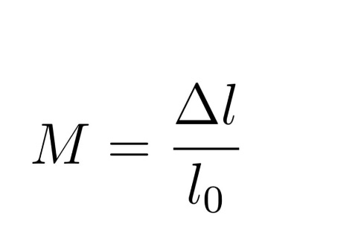
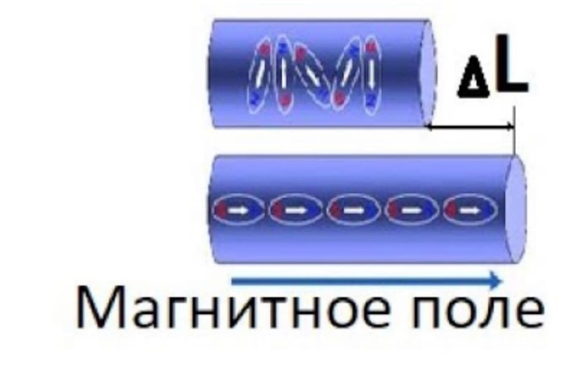
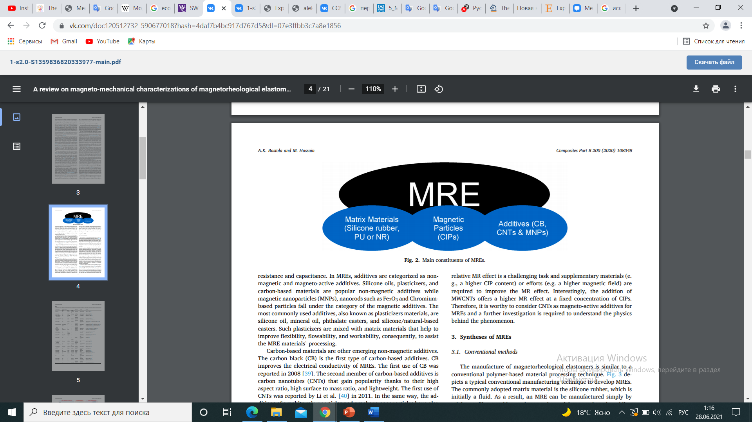
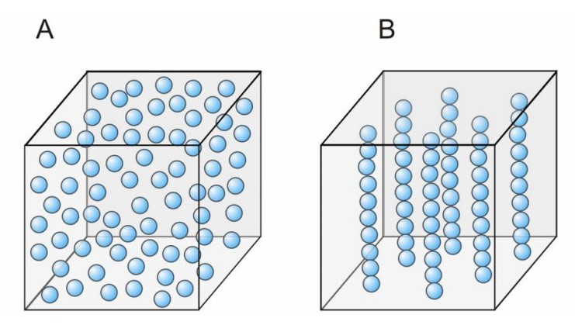
Магнитореологические материалы , их свойства и состав
2/11
Основной особенностью магнитореологических материалов является способность изменять свои механические и реологические свойства при изменении условий среды или приложении внешних воздействий.
Одним из важных свойств магнитореологических эластомеров является магнитострикция.

Slide 3
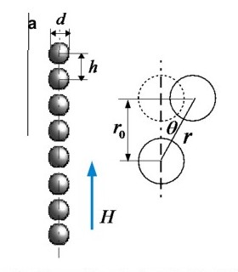
3/11
Исследовать основные эффекты влияния внешнего магнитного поля на механическое поведение магнитореологических эластомеров
Выполнить конечно-элементное решение задач магнитостатики и механики для представительного элемента объема магнитореологического композита, на основе которого продемонстрирован будет продемонстрирован эффект магнитострикции такого материала и эффект изменения его эффективных упругих характеристик
Цели работы

Slide 4
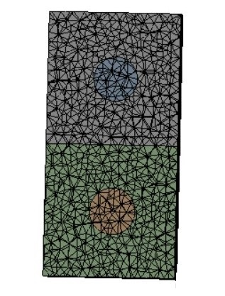
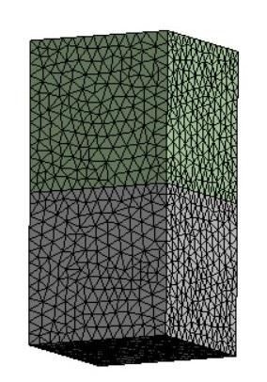
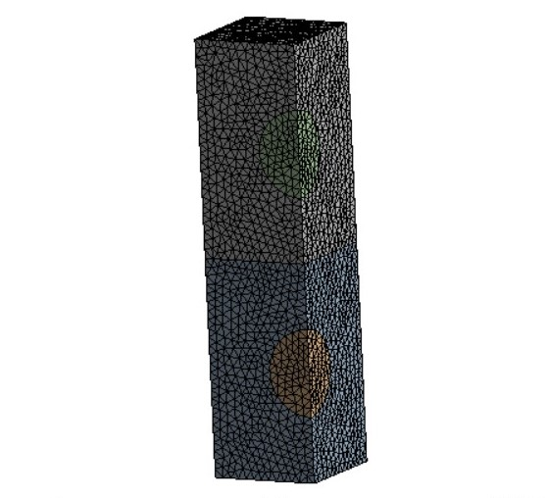
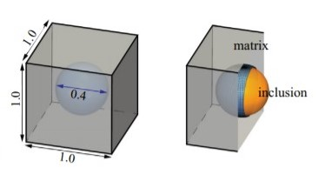
Конечно-элементная модель эластомера, выбор основных размеров и материалов
4/11
Конечно-элементная модель для задачи на иллюстрирование магнитореологического эффекта
Конечно-элементная модель для задачи на иллюстрирование магнитострикционного эффекта
Диаметр частицы 4 мкм, размер грани одной ячейки 10 мкм
A. Javili, G. Chatzigeorgiou, P. Steinmann: Computational homogenization in magneto-mechanics :International Journal of Solids and Structures ,2013 , 50

Slide 5
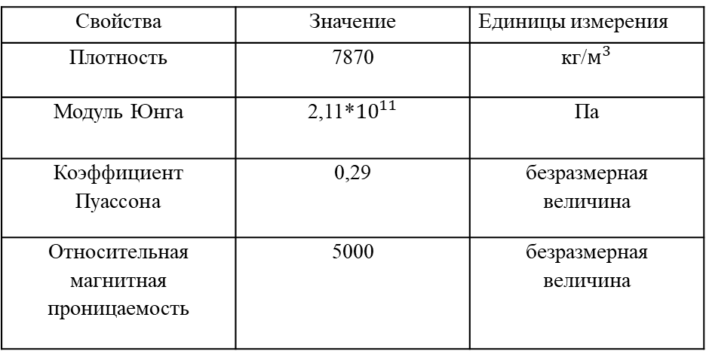
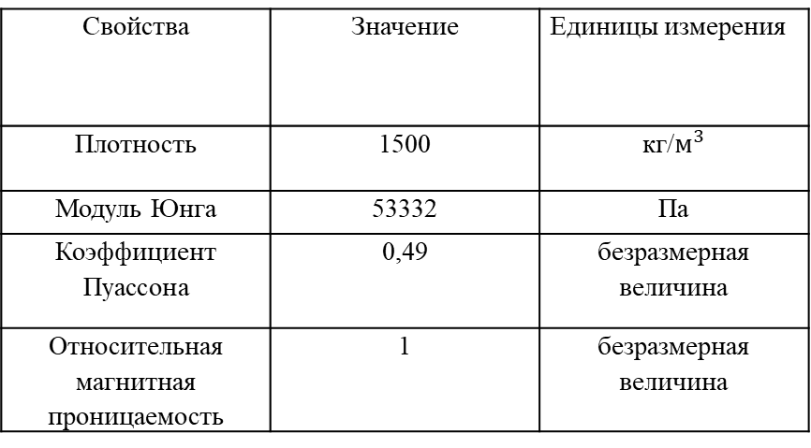
5/11
Свойства материалов, используемых в работе
Механические и магнитные свойства материала Ecoflex™
Механические и магнитные свойства карбонильного железа
Свойства | Значение | Единицы измерения
Плотность | 1500 | кг/$м^{3}$
Модуль Юнга | 53332 | Па
Коэффициент Пуассона | 0,49 | безразмерная величина
Относительная магнитная проницаемость | 1 | безразмерная величина
Свойства | Значение | Единицы измерения
Плотность | 7870 | кг/$м^{3}$
Модуль Юнга | 2,11*${10}^{11}$ | Па
Коэффициент Пуассона | 0,29 | безразмерная величина
Относительная магнитная проницаемость | 5000 | безразмерная величина

Slide 6
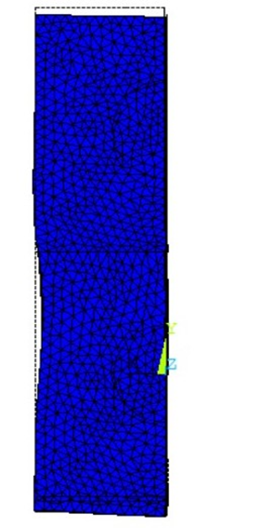
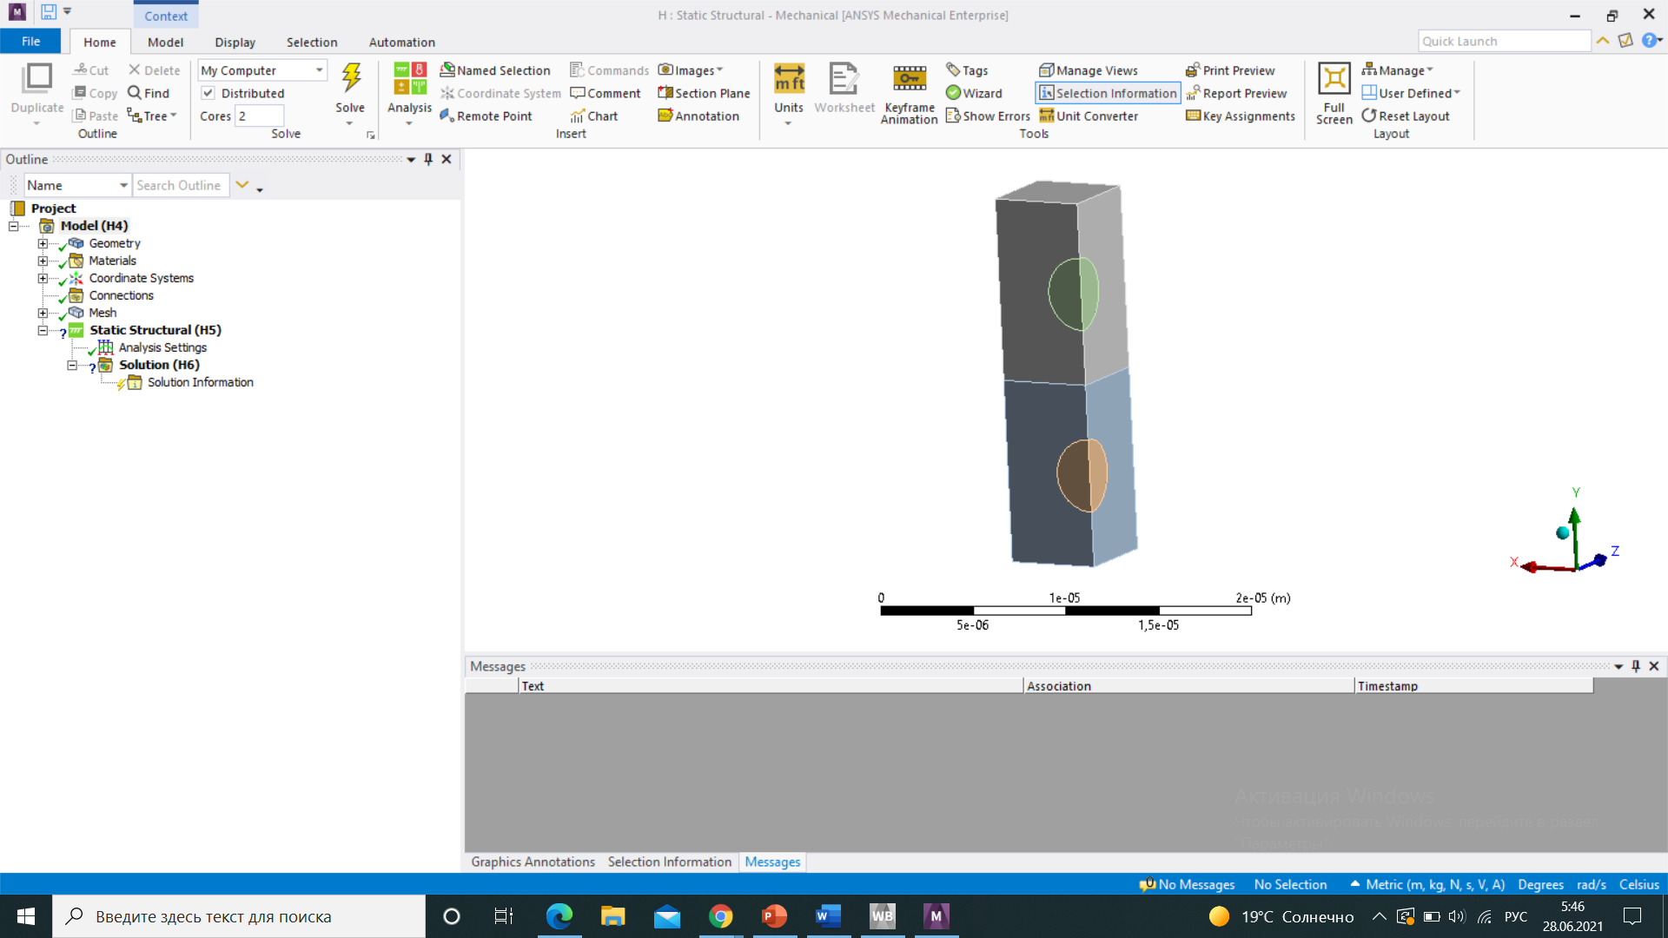

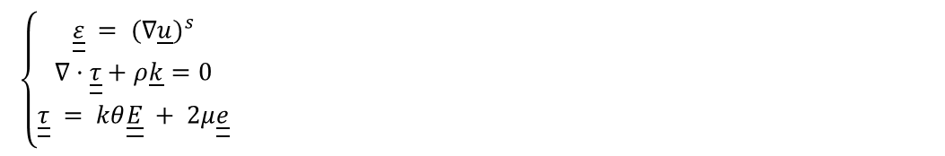
Конечно-элементная постановка задачи на моделирование эффекта магнитострикции в эластомере
6/11
Задача магнитостатики Структурная механическая задача Результат
$∇×H=J$ $∇∙B=0, B=\left[μ\right] H$
$B=∇×A$,
Х – 0 Тл, по оси Y- 1Тл, по оси Z- 0 Тл
$\left\{\begin{aligned}\underline{\underline{ε}} = {(∇\underline{u})}^{s} \\ ∇·\underline{\underline{τ}}+ρ\underline{k}=0 \\ \underline{\underline{τ}} = kθ\underline{\underline{E}} + 2μ\underline{\underline{e}}\end{aligned}\right.$
Итоговая усреднённая объемная деформация получилась равна около 4%
Bednarek. The giant magnetostriction in ferromagnetic composites within an elastomer matrix. Applied Physics A: Materials Science & Processing ;68(1), 63–67 1999г.

Slide 7
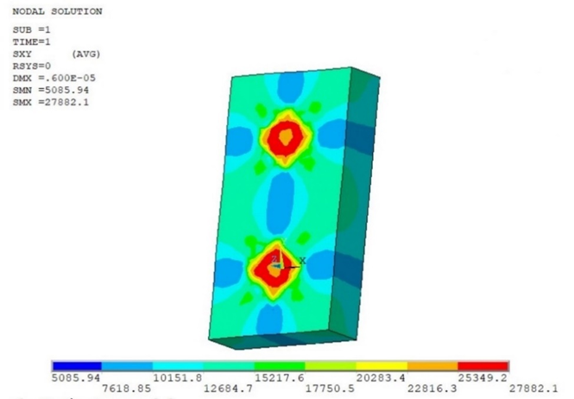
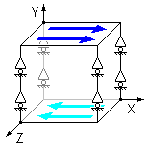

Конечно-элементная задача на сдвиг
7/11
Постановка задачи
Результаты решения задачи
x=0: uy= σx= σxz=0 y=0: ux=±ux0, σy= σyz=0 z=0: uz= σzx= σzy=0 | x=a: uy= σx= σxz=0 y=b: ux=±ux0, σy= σyz=0 z=c: uz= σzx= σzy=0
$G_{12}^{∗}=\frac{0.232441∗{10}^{−10}}{0.119994{∗10}^{−14}}$ = 19 371 Па

Slide 8
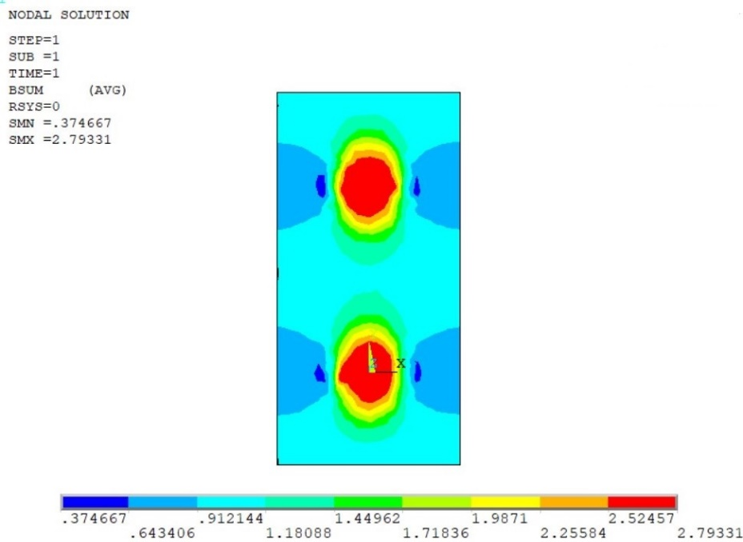
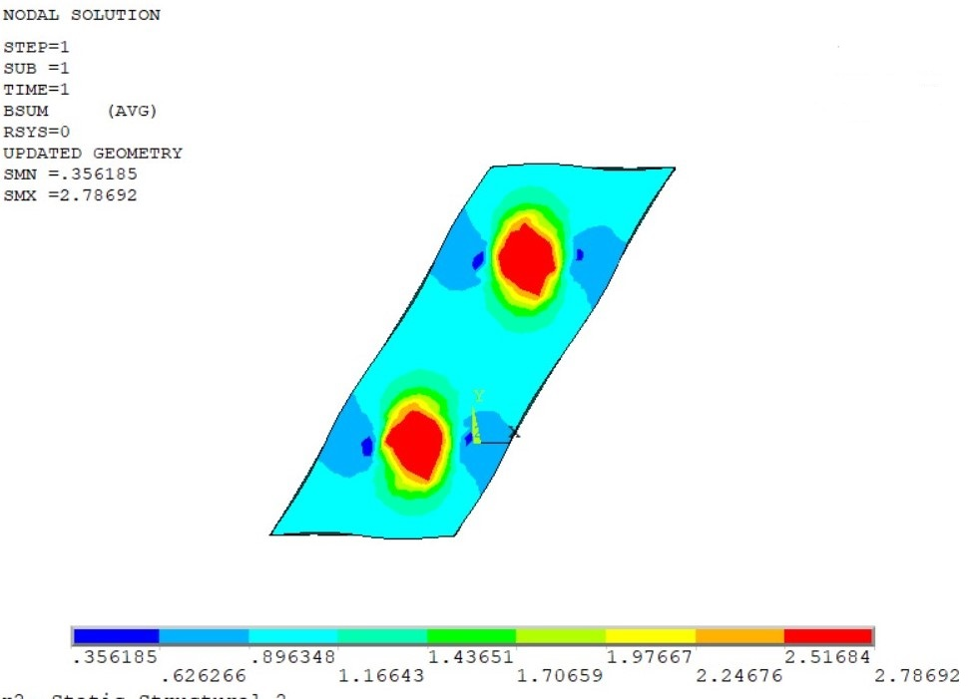
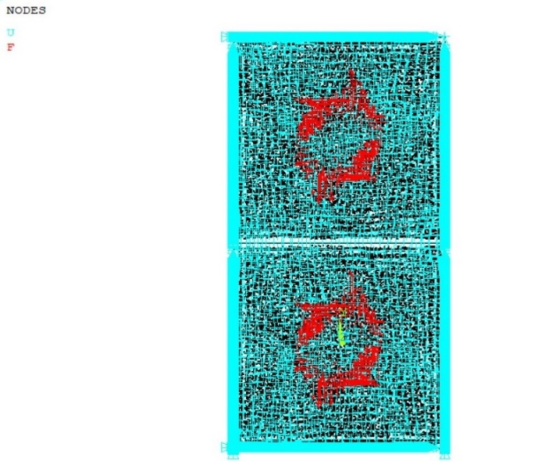
Конечно- элементная постановка задачи для моделирования магнитореологического эффекта в эластомере
8/11
Приложенные силовые и кинематичсекие
условия на модель эластомера
Суммарная плотность магнитного потока
в недеформированной конфигурации, Тл
Суммарная плотность магнитного потока
при деформированной конфигурации, Тл

Slide 9
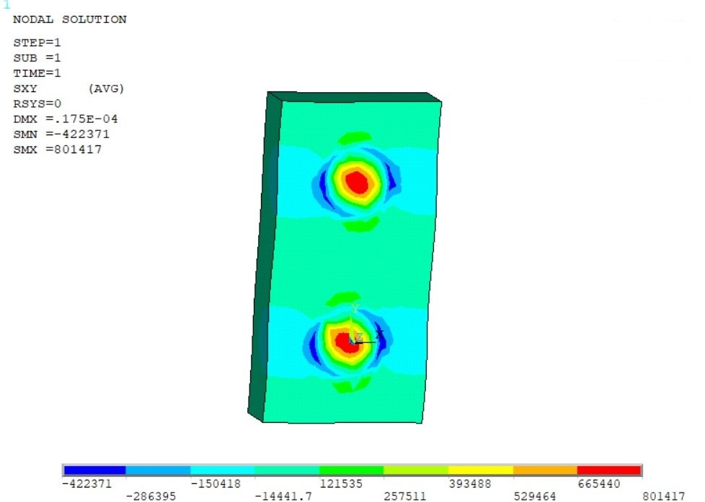
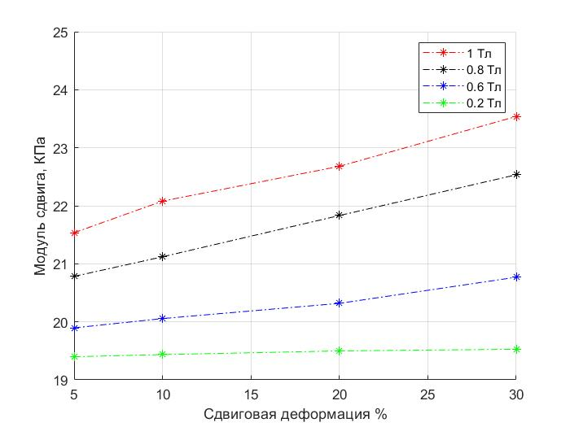
Результаты решения задачи и их анализ
9/11
Распределение касательных напряжений в плоскости XY
$G_{12}^{∗}=\frac{0.2790561∗{10}^{−10}}{0.119994{∗10}^{−14}}$ = 23 254 Па
Зависимости величины модуля сдвига от величины сдвиговой деформации для различных приложенных магнитных полей

Slide 10
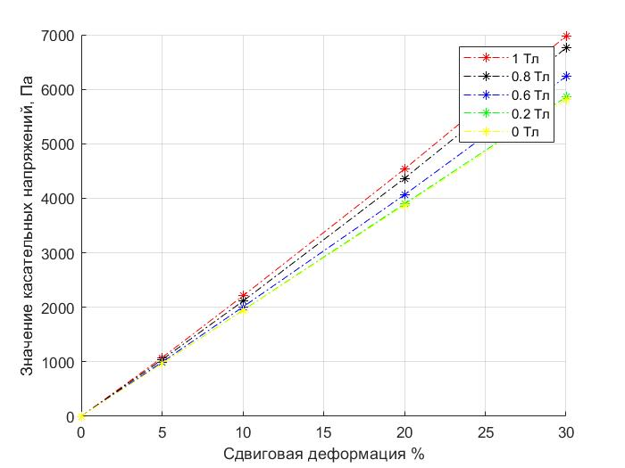
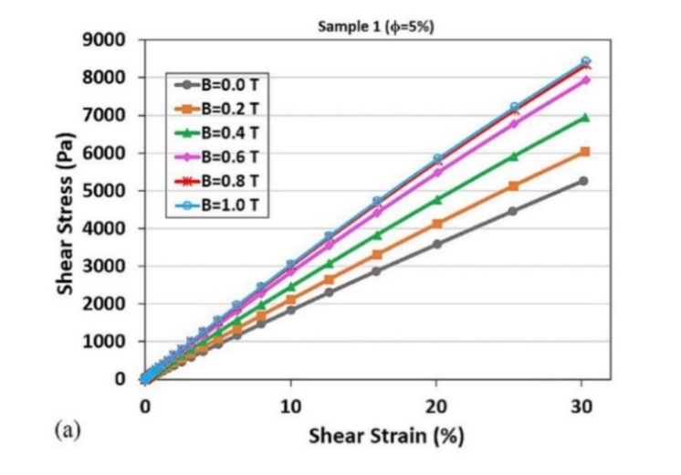
Результаты решения задачи и их анализ
10/11
Зависимости средних касательных напряжений от величины
деформации сдвига
Зависимости средних касательных напряжений от величины
деформации сдвига
Mostafa Asadi Khanouki, Ramin Sedaghati *, Masoud Hemmatian . Experimental characterization and microscale modeling of isotropic and anisotropic magnetorheological elastomers. Composites Part B: Engineering, 2019г , 176,107311

Slide 11
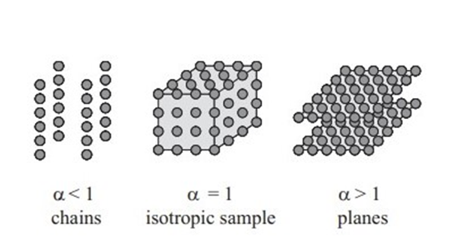
ЗАКЛЮЧЕНИЕ
11/11
Было проведено конечно-элементное решение задачи для демонстрации магнитострикционного эффекта.
Была смоделирована задача для получения магнитореоологического эффекта. Было получено увеличение модуля сдвига, качественно и количественно приближенное к результатам статьи на основе которой проводились исследования.

